Slide 1
Химия
7
класс
Тема : Вода как сложное вещество. Физические и химические свойства.

Slide 2
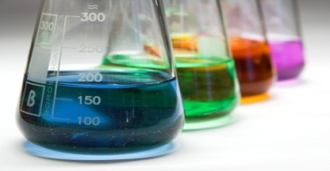
ВОДА КАК СЛОЖНОЕ ВЕЩЕСТВО
"Вода! У тебя нет ни вкуса, ни запаха, тебя невозможно описать, тобой наслаждаться, не ведая, что ты такое. Нельзя сказать, что ты необходима для жизни: ты - сама жизнь. Ты наполняешь нас радостью, которую не объяснить нашими чувствами... Ты самое большое богатство на свете..."
Антуан де Сент Экзюпери.
Notes:
Пытались взаимосвязьвеществ

Slide 3
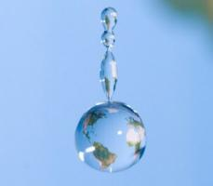
ВОДА КАК СЛОЖНОЕ ВЕЩЕСТВО
Почти 70% поверхности нашей планеты занято океанами и
морями. Твёрдой водой – снегом и льдом – покрыто 20% суши.
Почти 75% пресных вод заключено в ледниковых покровах
полярных стран и в горных ледниках, 25% - в водоносных слоях
под землёй, а в руслах всех рек содержатся одновременно всего
лишь 0,006% пресных вод.
Это единственное вещество, которое
встречается в трех агрегатных состояниях:
твердом, жидком и газообразном.
Notes:
Пытались взаимосвязьвеществ

Slide 4
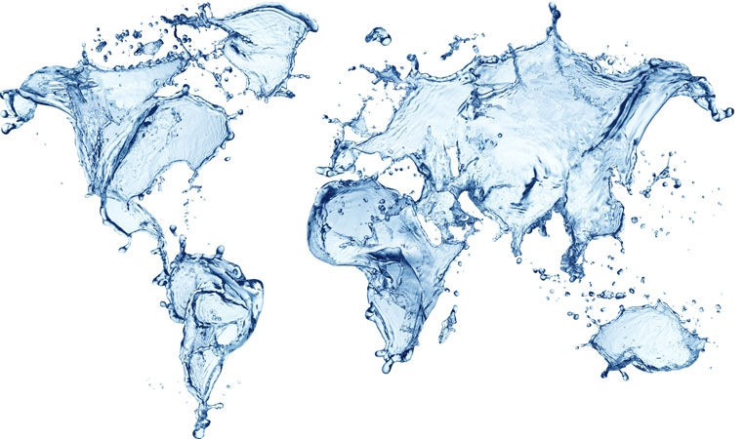
ВОДА КАК СЛОЖНОЕ ВЕЩЕСТВО
Что такое вода?
По определению Даля, вода - это стихийная жидкость, ниспадающая в виде дождя и снега, образующая на земле родники, ручьи, реки и озера, и моря.
Вода – самое распространённое вещество на поверхности нашей планеты.
Прозрачная бесцветная жидкость, представляющая собой в чистом виде химическое соединение водорода и кислорода.
Notes:
Пытались взаимосвязьвеществ

Slide 5
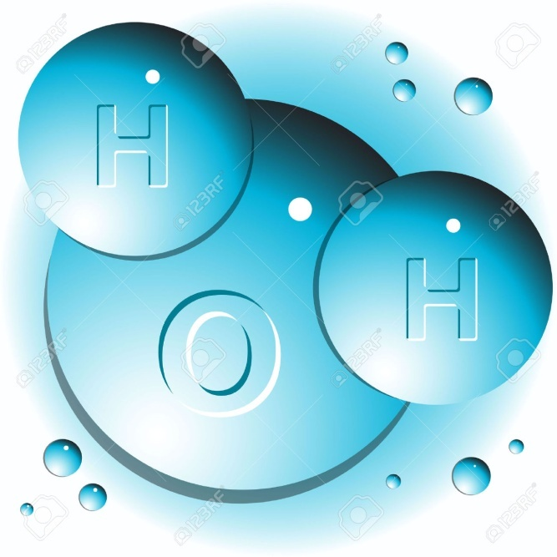
Состав молекулы воды:
ВОДА КАК СЛОЖНОЕ ВЕЩЕСТВО
Состав молекулы воды вам хорошо знаком: на два атома водорода в молекуле воды приходится один атом кислорода, ее химическая формула – Н₂О. Такой состав был установлен еще А.Л. Лавуазье и подтверждается результатами эксперимента по разложению воды, когда на 1 объем выделяющегося кислорода приходится два объема выделяющегося водорода.
Notes:
Пытались взаимосвязьвеществ

Slide 6
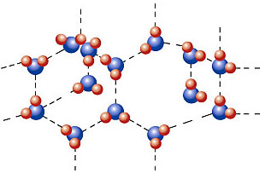
Физические свойства воды
ВОДА КАК СЛОЖНОЕ ВЕЩЕСТВО
Вода при нормальных условиях (давление
1 атм. и температуре 20⁰) жидкость без цвета, вкуса и запаха. При определенных условиях встречается во всех трех агрегатных состояниях.
Максимальная плотность при t = 4 ⁰ С равна 1 кг\см³ ,
Температура кипения = 100⁰ С
Температура замерзания = 0⁰ С
Вода обладает очень большой теплоемкостью, поэтому она медленно нагревается и медленно остывает.
Лед имеет меньшую плотность чем вода и поэтому всплывает на ее поверхность.
Структура льда
Notes:
Пытались взаимосвязьвеществ

Slide 7
Химические свойства воды
ВОДА КАК СЛОЖНОЕ ВЕЩЕСТВО
1. Взаимодействие воды с активными металлами
2Na + H₂O
2NaOH + H₂
Li + H₂O
Li OH + H₂
Гидроксид натрия
K + H₂O
КОН + Н₂
Notes:
Пытались взаимосвязьвеществ

Slide 8
ВОДА КАК СЛОЖНОЕ ВЕЩЕСТВО
2. Взаимодействие воды с неметаллами
С + H₂O
CO + H₂
Водяной газ
3. Взаимодействие воды с основными оксидами
Na₂O + H₂O
2NaOH
Оксид натрия
Гидроксид натрия
4. Взаимодействие воды с кислотными оксидами
CO₂ + H₂O
H₂CO₃
Угольная кислота
Notes:
Пытались взаимосвязьвеществ

Slide 9
ВОДА КАК СЛОЖНОЕ ВЕЩЕСТВО
5. Вода реагирует с менее активными металлами при
нагревании. Продукты реакции - оксиды металлов и водород:
Zn + H₂O = ZnO + H₂ 3Fe + 4H₂O = FeO+Fe₂O₃ или Fe₃O₄+4H₂
6. Под действием постоянного электрического тока или
при высокой температуре вода разлагается:
2H₂O = 2H₂+O₂
Notes:
Пытались взаимосвязьвеществ

Slide 10
ВОДА КАК СЛОЖНОЕ ВЕЩЕСТВО
Значение воды для человека.
Непосредственно в виде свободной жидкости (разных напитков или жидкой пищи) взрослый человек в среднем потребляет в сутки около 1,2 л воды (48% суточной нормы).
В кашах содержится до 80% воды, в хлебе - около 50%,в мясе - 58-67%, рыбе - почти 70%, в овощах и фруктах - до 90%
Notes:
Пытались взаимосвязьвеществ

Slide 11
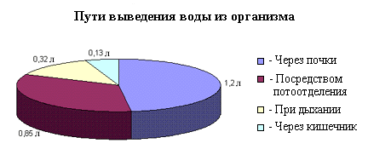
ВОДА КАК СЛОЖНОЕ ВЕЩЕСТВО
В основном вода выводится из организма через почки, в среднем 1,2 л в сутки - или 48% общего объема, а также посредством потоотделения (0,85 л.- 34%).
Часть воды удаляется из организма при дыхании (0,32л в сутки - около 13%) и через кишечник (0,13 л - 5%).
Notes:
Пытались взаимосвязьвеществ

Slide 12
Какая бывает вода?
ВОДА КАК СЛОЖНОЕ ВЕЩЕСТВО
Тяжелая вода – содержит изотоп водорода – дейтерий.
Хлорная вода – раствор хлора в воде.
Бромная вода – раствор брома в воде.
Дистиллированная вода– полученная при перегонке воды.
Минеральная вода– содержит растворенные соли.
Жавелевая вода- это насыщенный хлором раствор едкого кали или едкого натра, обладающий белящими свойствами; была в первые приготовлена в местечке близ Парижа, на заводе Жавель.
Notes:
Пытались взаимосвязьвеществ

Slide 13
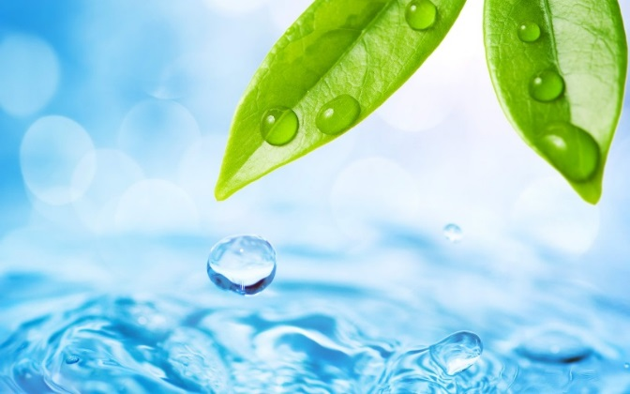
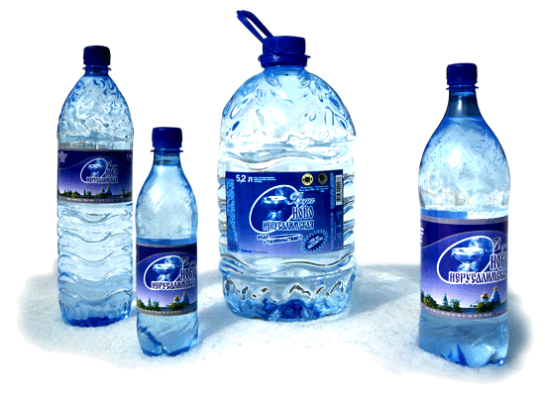
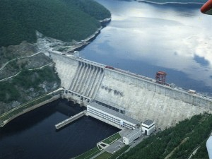
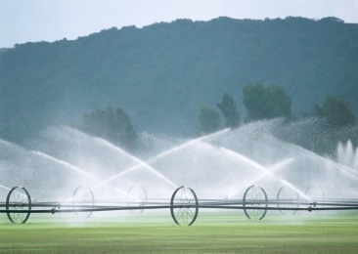
ВОДА КАК СЛОЖНОЕ ВЕЩЕСТВО
В жизни растений и животных (вода для орошения полей)
Как растворитель в разных отраслях народного хозяйства
В быту
Для получения оснований, кислот, органических веществ, водорода
В системах охлаждения и отопления
В паровых турбинах
Для получения электричества
Notes:
Пытались взаимосвязьвеществ

Slide 14
ВОДА КАК СЛОЖНОЕ ВЕЩЕСТВО
Память воды
Японский исследователь Масару Эмото (Masaru Emoto) приводит удивительные доказательства информационных свойств воды. За время работы он сделал более 10000 фотографий, некоторые из них опубликованы в его книгах «The Messages from Water» 1, 2 и «Water knows the answer.» Доктор Эмото использовал Анализатор Магнитного Резонанса (MRA) для нескольких функций, включая качественный анализ воды. Он заметил, что никакие два образца воды не образуют абсолютно похожых кристаллов, и что форма кристаллов отражает свойства воды.
Notes:
Пытались взаимосвязьвеществ

Slide 15
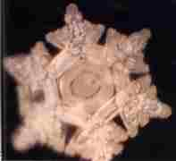
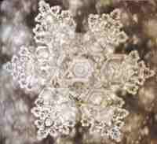
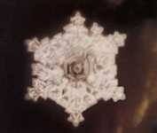
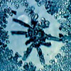
ВОДА КАК СЛОЖНОЕ ВЕЩЕСТВО
Антарктический лед
Ключевая вода
Тяжелый рок
Музыка Бетховена
Notes:
Пытались взаимосвязьвеществ

Slide 16
ЗАДАНИЕ ДЛЯ САМОСТОЯТЕЛЬНОЙ РАБОТЫ
1. Прочитать §27 (стр. 80 - 82)
2. Письменно ответить на вопросы 1- 8 (стр. 82)

